Slide 1


Cargá tus Pedidos Online!

Slide 2
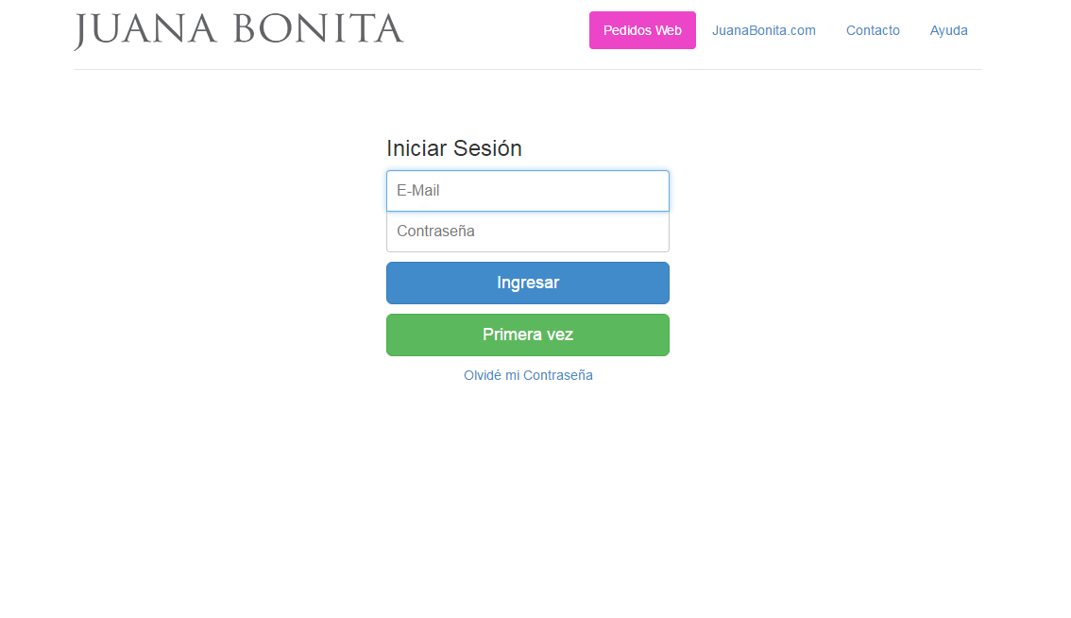
Ingresá en http://pedidosweb.juanabonita.com.ar

Slide 3
1° Paso: Ingresar Clickeá en “primera vez”

Slide 4
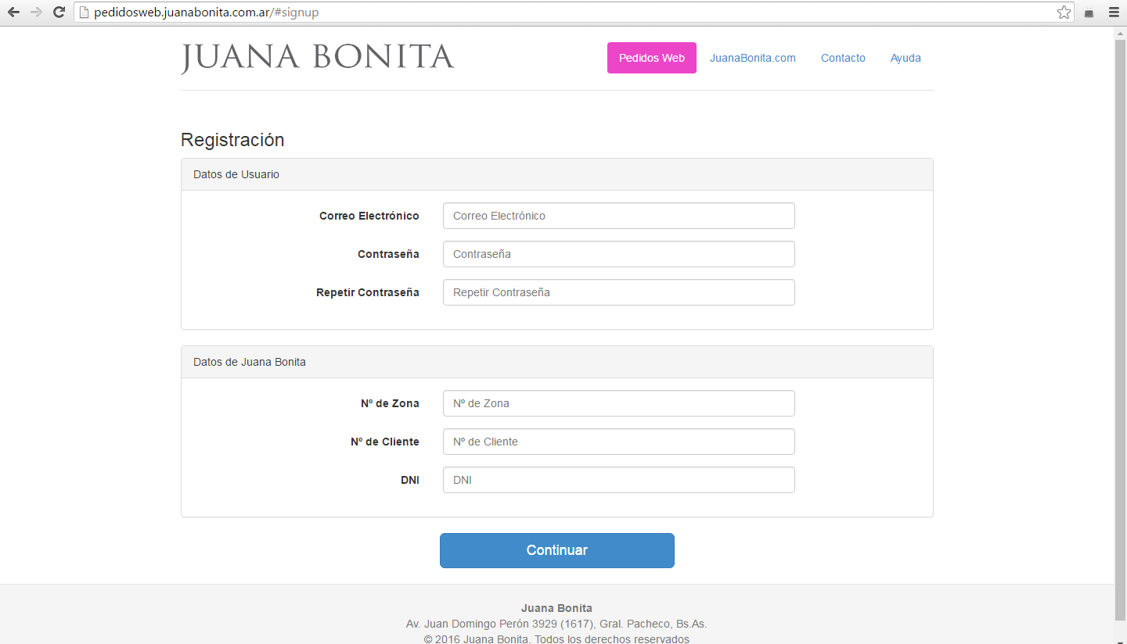
2° Paso: Completá tus datos Luego de completar esta página con tus datos pueden ocurrir 2 escenarios
Atención! Necesitás un e-mail. Si no lo tenés, podés crearlo y luego continuar registrándote en Pedidos Web

Slide 5
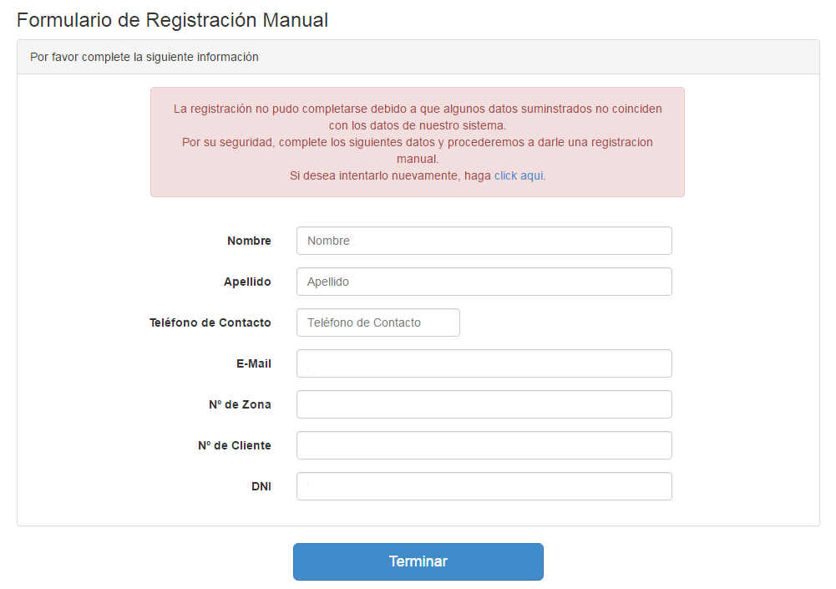
Escenario 1: Algo salió mal! Los datos ingresados NO coinciden con los registrados en la empresa. En este caso aparece la leyenda que se observa en el recuadro rosa. Completar los datos y hacer click en “terminar”. Dentro de las siguientes 48 hs. se contactarán por mail de Juana Bonita para corroborar los datos.
AÚN NO TENÉS USUARIO! Luego de clickear en “Terminar” debes esperar que se contacten por mail de Juana Bonita y finalmente ingresar en el sitio de Pedidos Web y hacer click en “Primera Vez”

Slide 6
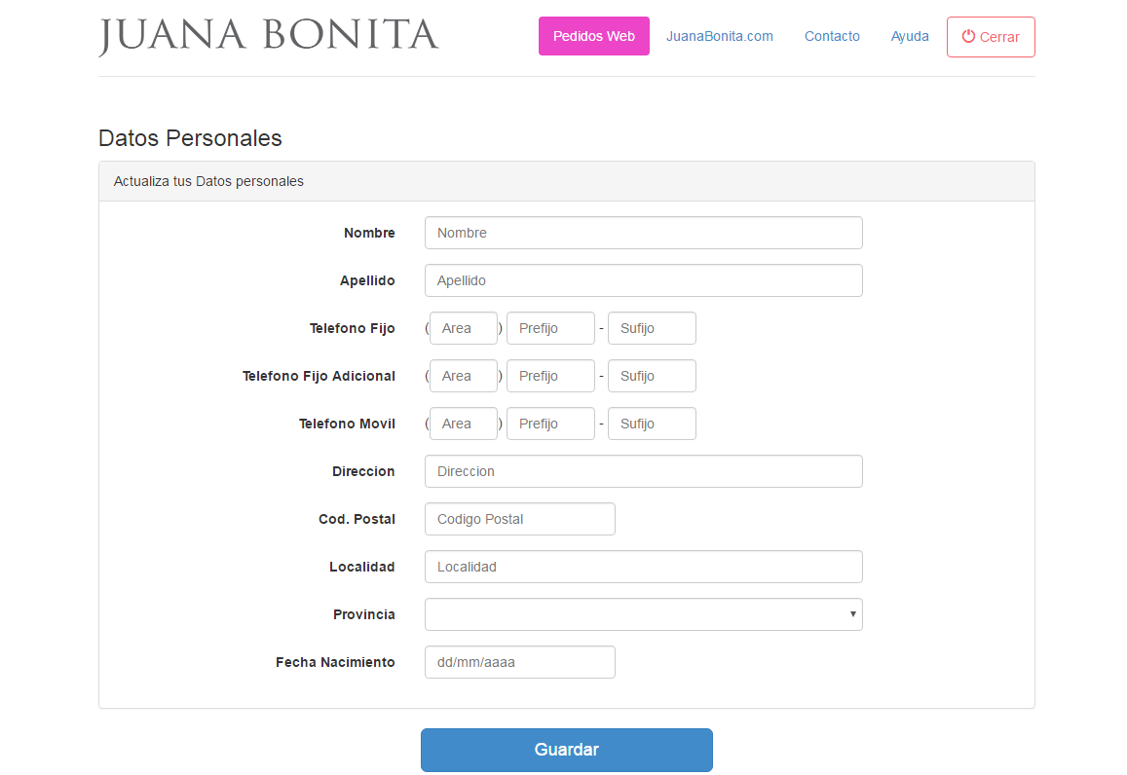
Escenario 2: Te registraste correctamente! Los datos ingresados coinciden con los registrados en la empresa. En este caso aparece la siguiente planilla. Completar y clickear en “Guardar”

Slide 7
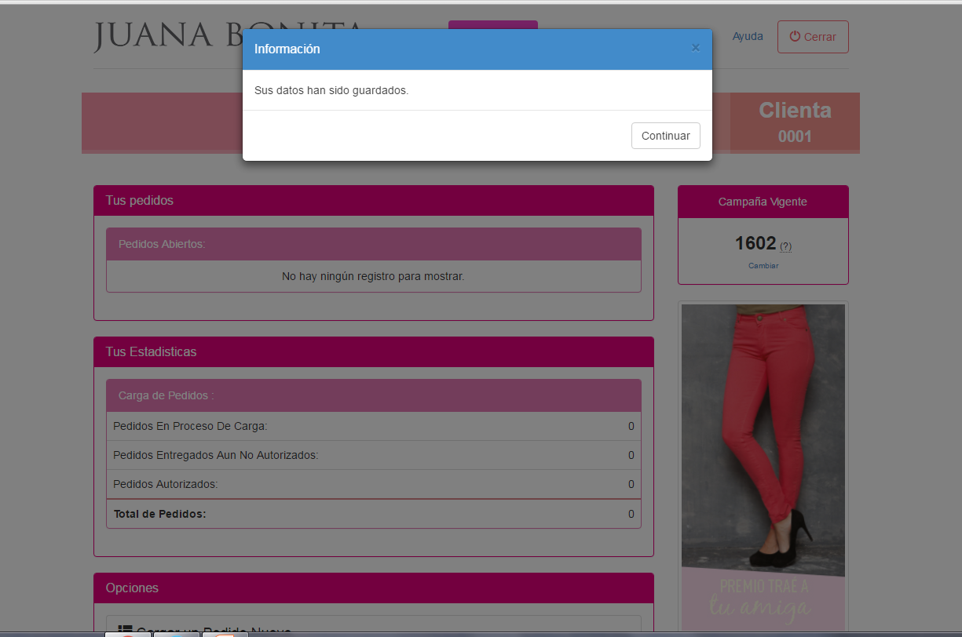
Aparece la siguiente información Clickear “continuar”
FELICITACIONES!
Ya has completado tu registración! Clickeá en CONTINUAR para seguir usando el sitio!

Slide 8

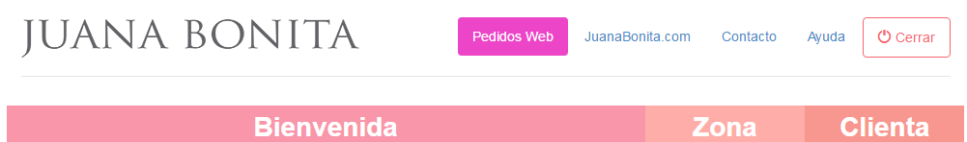

Mirá los videos tutoriales!!
Una vez que ingresaste podés ir a la sección ayuda para aprender como cargar tu pedido online. Complementá esta capacitación con los videos tutoriales que encontrarás en la sección AYUDA del margen superior izquierda. En caso de que tengas una duda puntual podés consultarla con tu asesora.

Slide 9
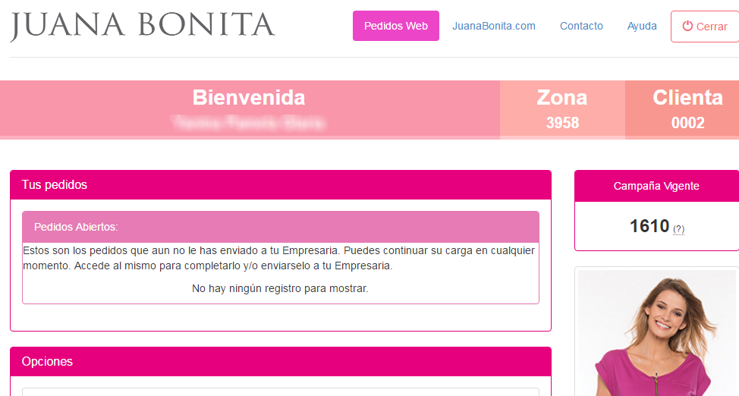
3° Paso: Chequear campaña Los pedidos se cargarán en la campaña que figure en la sección “Campaña Vigente”. Antes de cargar tu pedido debes revisar que la campaña que tu asesora seleccionó sea la correcta. Si no lo es, debes contactarte con ella para conocer cuando se habilitará la nueva campaña.

Slide 10
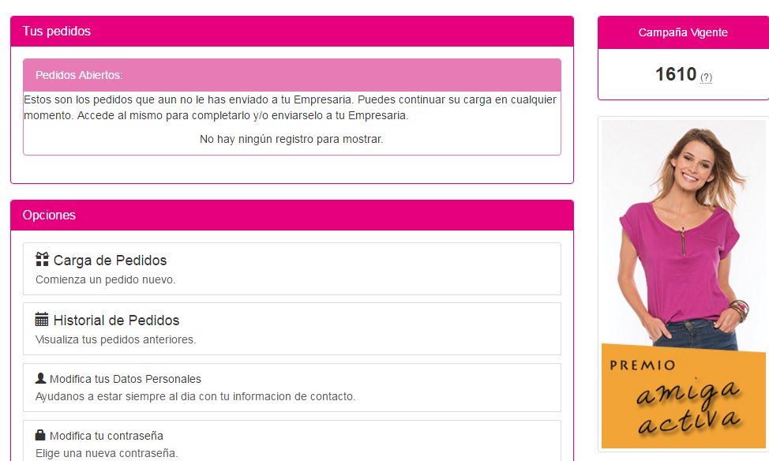
4° Paso: Cargar pedido Si te deslizas por la misma página hacia abajo encontrarás diferentes opciones. Clickeá en la opción “Carga de Pedidos”

Slide 11
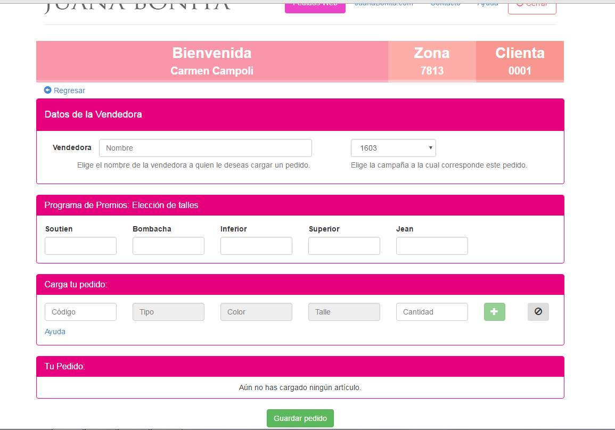
4° Paso: Cargar pedido Completar los campos para especificar detalles del pedido.

Slide 12
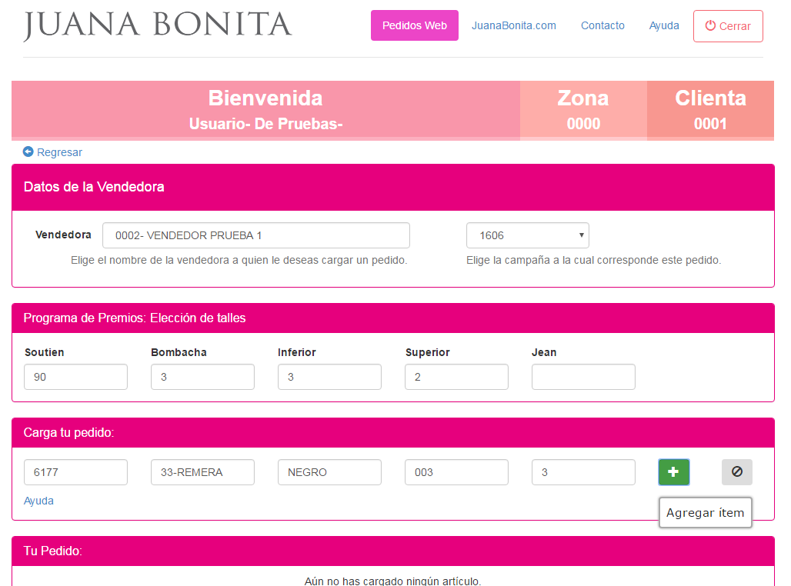
5° Paso: Cargar pedido Completar los campos para especificar detalles del pedido.

Slide 13
IMPORTANTE: Algunas Aclaraciones
En programa de premios se cargan los talles del premio que se ganó esa campaña, no el que debería llegar con la entrega de ese pedido.
La opción “superior” agrupa remeras, sacos, tapados, blusas, vestidos, etc.
La opción “inferior” agrupa calzas, polleras, NO jeans ni pantalones.
La opción “jeans” agrupa jeans y pantalones de gabardina .
Una vez cargado el pedido se clickeá en el signo
El artículo cargado pasa a la parte inferior de la pantalla
Una vez que el artículo pasó a la parte inferior de la pantalla, no se puede modificar. En tal caso se debe borrar y volver a cargar

Slide 14
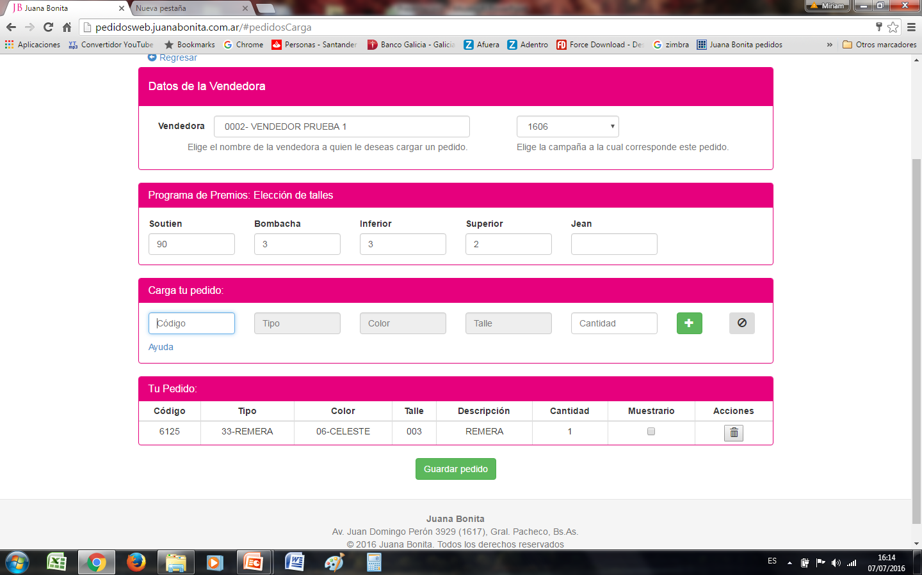
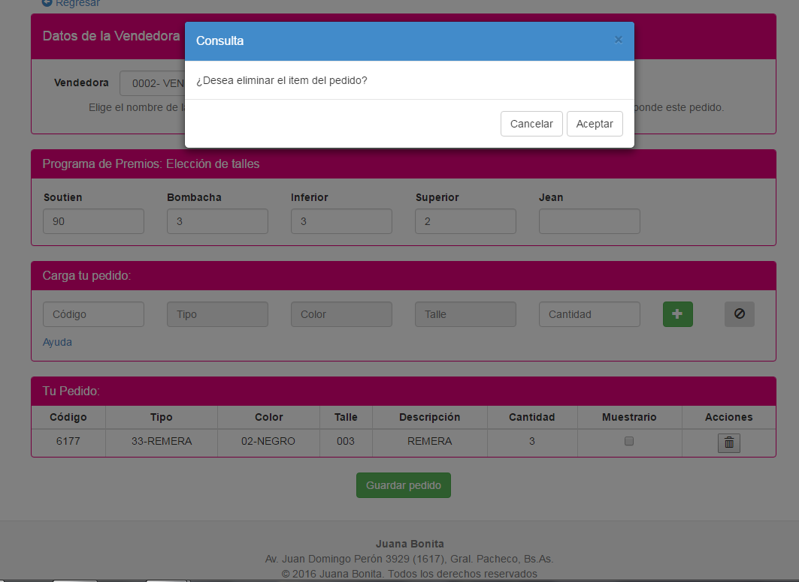
Se pueden borrar los ítems cargados haciendo click en la opción Acciones

Slide 15
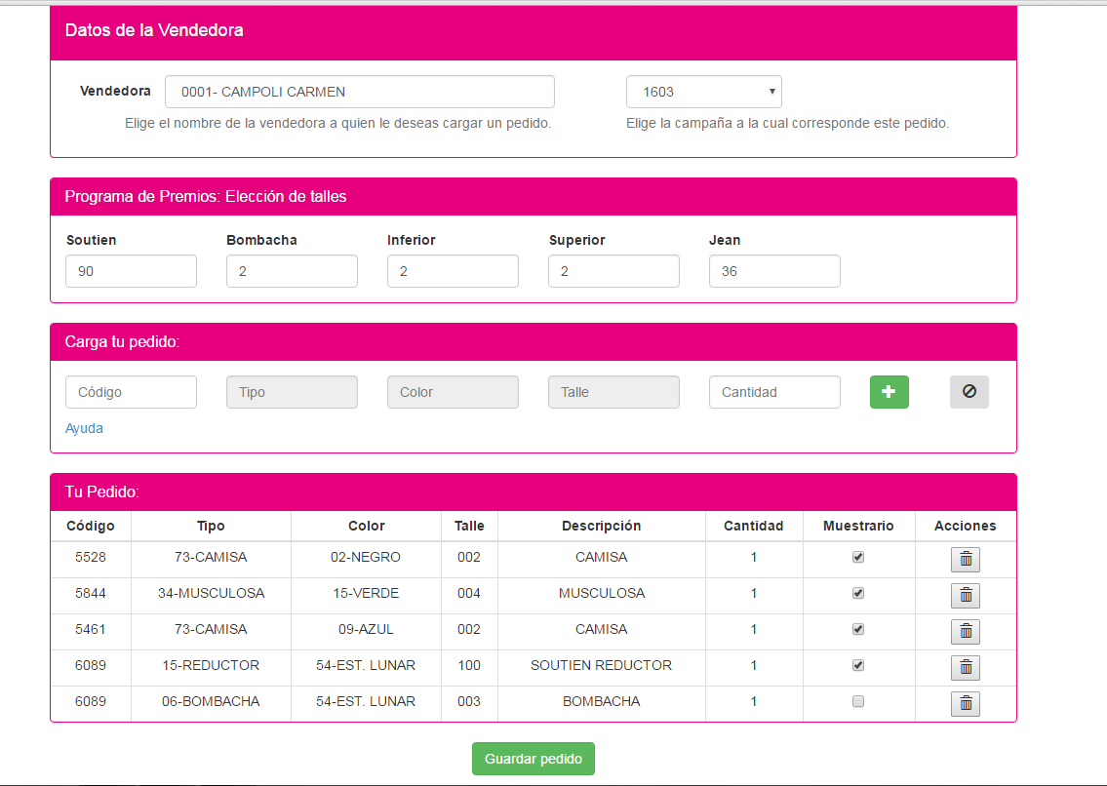
6° Paso: Guardar Pedido Una vez cargado el pedido clickear en “Guardar pedido”

Slide 16
Podés ir cargando y guardando tus pedidos a medida de que vayas vendiendo. No envíes tu pedido a la asesora hasta que no esté completo. Una vez que finalices y ya estés próxima a tu fecha de cierre, podés cerrar el pedido y enviarlo a tu asesora.

Slide 17
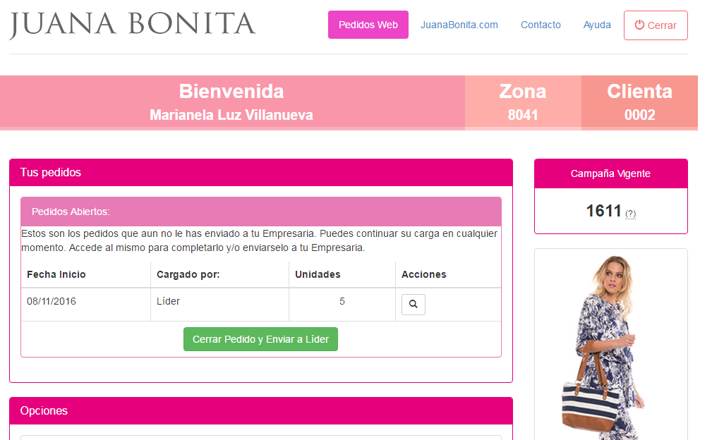
7° Paso: Cerrar Pedido y Enviar a la Asesora Al finalizar con la carga de pedidos debes cerrar el pedido y enviarlo a la asesora haciendo click en el botón verde.

Slide 18
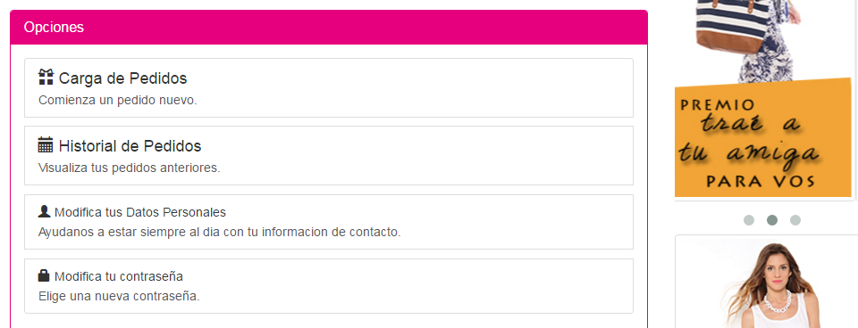
Estado
Carga de Pedidos: Opción para cargar tus pedidos.
Historial de Pedidos: Se encuentra el historial de todos tus pedidos.
Modificar tus Datos Personales: Cambiar datos que figuran en la registración.
Modificar tu contraseña: En caso de que sea requerido por Juana Bonita modificar la contraseña de acceso a la aplicación.

Slide 19
Carga de Pedidos de Preventa Online
Este es un canal adicional a las que ya existen para pasar preventa. Se seguirán aceptando los datos de preventa por los otros medios sin cambiar su mecanismo actual. ¿Cómo funciona?
Para enviar la preventa por Pedidos Web, solo deben cargar los ítems como un pedido normal antes de la fecha de cierre de preventa. Por ejemplo: La fecha de cierre de preventa ese mes es el día 27, por lo que tenés hasta la medianoche de ese día (23:59 hs.) para cargar tus pedidos de preventa. Luego de la medianoche (00:00 del día siguiente) todo los pedidos que cargues no serán considerados en la preventa.

Slide 20
Carga de Pedidos de Preventa
¿Cómo lo envío?
No es necesario enviar tu pedido parcial para que participe de la preventa. Cada ítem tiene grabado en qué fecha y hora fue cargado, por lo que con solo cargarlo antes de esa fecha, ya está participando de la preventa. Todos los ítems cargados (antes y después de la fecha) forman parte de un único pedido. Es decir, la carga de preventa y la de pedido, a través de la página web, queda unificado, no es necesario enviarlo dos veces.
El sistema está preparado para considerar las unidades cargadas antes de la fecha estipulada como participantes de la preventa. No es necesario cerrarlo y enviarlo a tu asesora. Solo debes estar cargado!

Slide 21
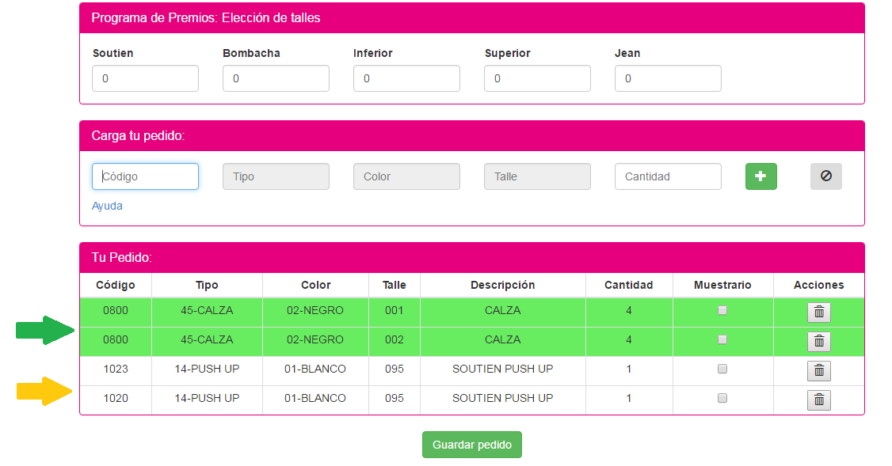
Carga de Pedidos de Preventa
¿Cómo sigo cargando después de preventa?
Luego de cargar los ítems de preventa pueden guardar el pedido sin cerrarlo, y de esa manera, podrán seguir cargando posteriormente el resto de los ítems de tu pedido de esa campaña.
¿Cómo identifico mis pedidos de preventa?
En la pantalla de carga de pedidos, se verán pintados de verde los ítems participantes, y en color blanco figurarán los no participantes.

Slide 22
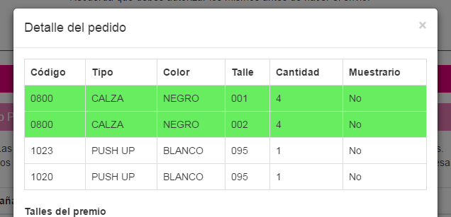
Carga de Pedidos de Preventa
También podrán ver estos ítems de preventa en la pantalla de visualización de los pedidos.

Slide 23


